Slide 1
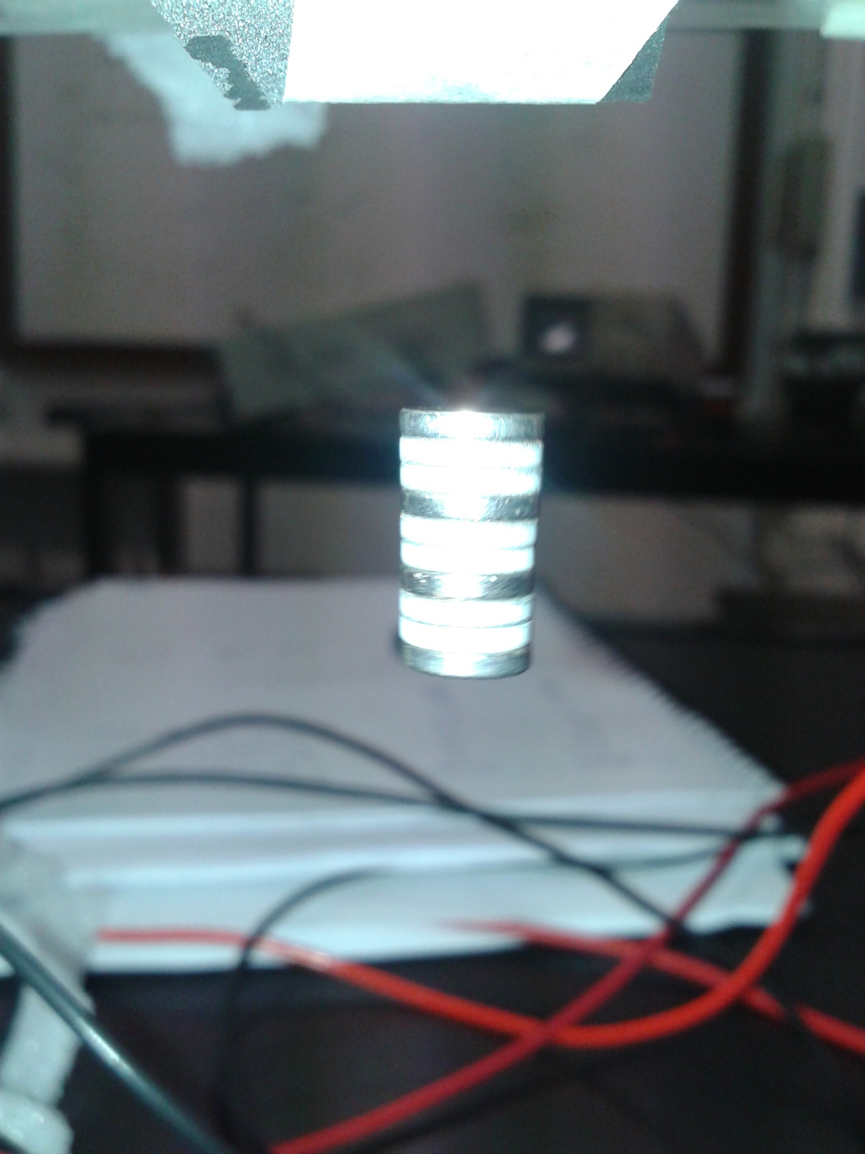
Alessandra Batista Diniz Felipe Vital Cacique Felipe Tadeu Carneiro Lorenzeto
PROTÓTIPO PARA LEVITAÇÃO MAGNÉTICA DE UM OBJETO COM CONTROLE DE POSIÇÃO VERTICAL 2.0

Slide 2



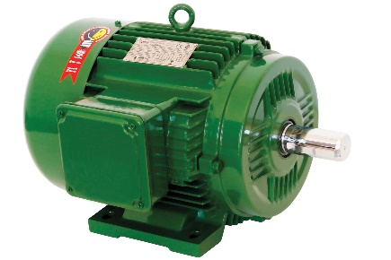

Motivação
Materiais magnéticos são largamente utilizados atualmente
A levitação magnética pode levar ao desenvolvimento de projetos inovadores
Ela pode proporcionar:
menor perda de energia,
maior eficiência,
menor ruído.
Pode ser utilizada como uma ferramenta didática

Slide 3
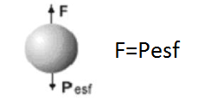

O que é Levitação
A levitação é um processo pelo qual se consegue suspender um objeto numa posição estável, sem apoio aparente, devido a forças que contrariam o peso do material, sem contato direto.

Slide 4
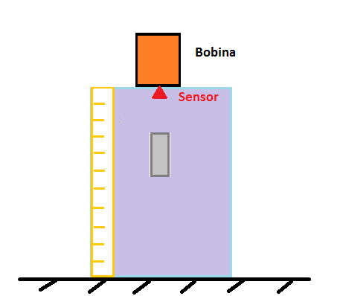
Objetivos e Montagem
O trabalho tem como objetivo a aplicação da teoria de controle ao fenômeno da levitação magnética, aplicando os conhecimentos em um projeto teórico e prático, que consiste na levitação de um objeto cuja posição poderá ser controlada.

Slide 5
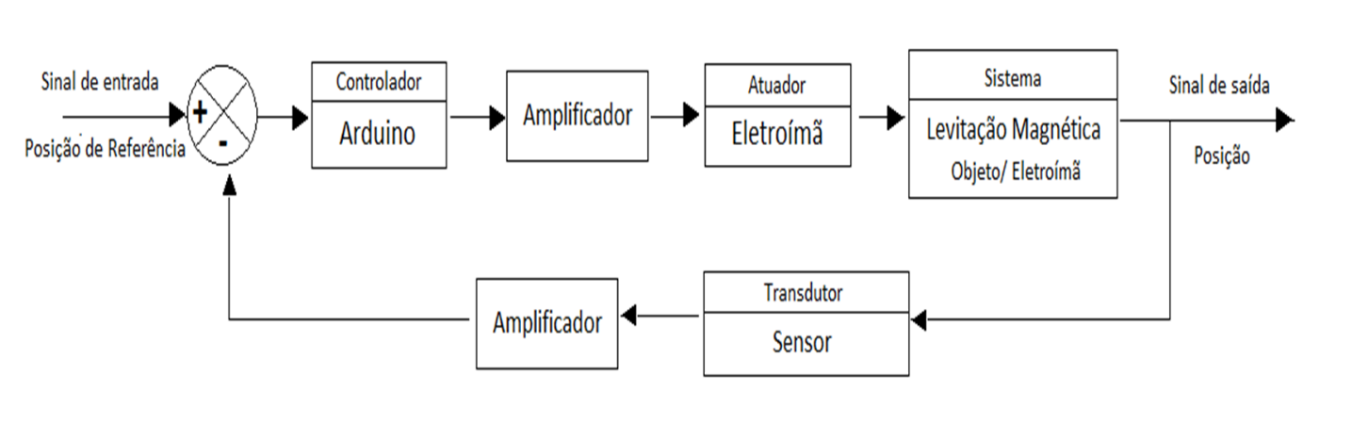
Análise geral do sistema de levitação magnética
O sistema de levitação magnética proposto é composto por um eletroímã localizado acima do objeto, capaz de gerar um campo magnético controlado pela corrente que sai do Arduino.

Slide 6
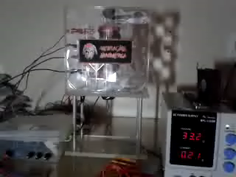
Protótipo de Levitação Magnética do semestre anterior

Slide 7

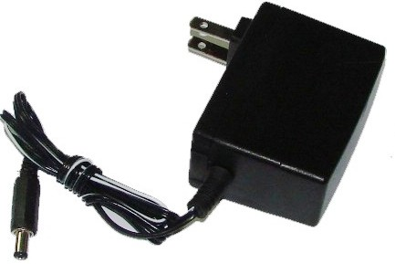
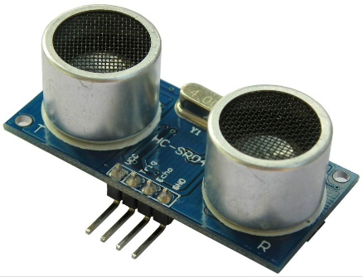
Versão 2.0
Compactação
Sensor ultrasom ou ótico reflexivo
Fonte de 12 V
Simulação

